Slide 1
Визитная карточка

Slide 2
Наш девиз:
Капелек много, а вместе - река,
В группе детишки, все вместе – семья.
Вместе гуляем, вместе играем, Счастливую жизнь в детсаду проживаем!

Slide 3
В группе работают :
Воспитатель: Огорелкова Ольга Станиславовна
Воспитатель: Царева Галина Дмитриевна
Младший воспитатель: Быкова Светлана Дмитриевна
Младший воспитатель: Азанова Вера Викторовна

Slide 4
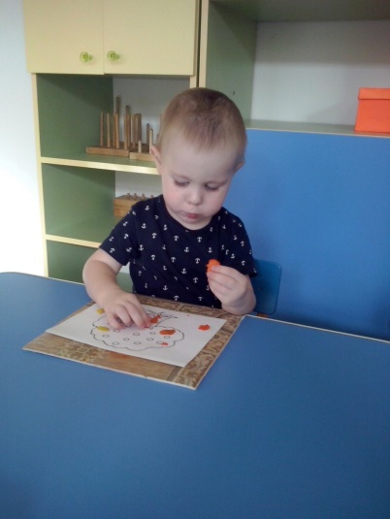
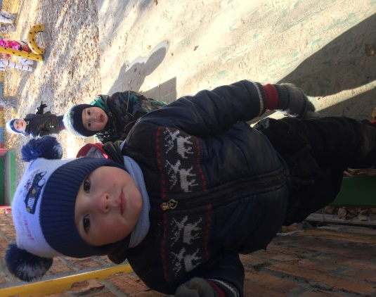
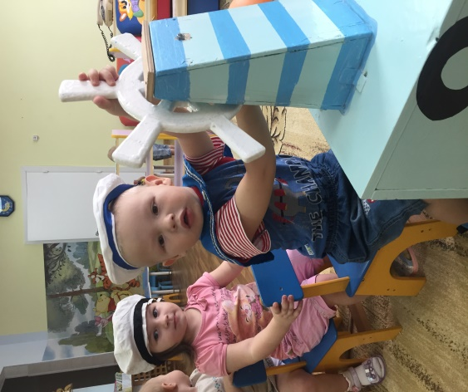
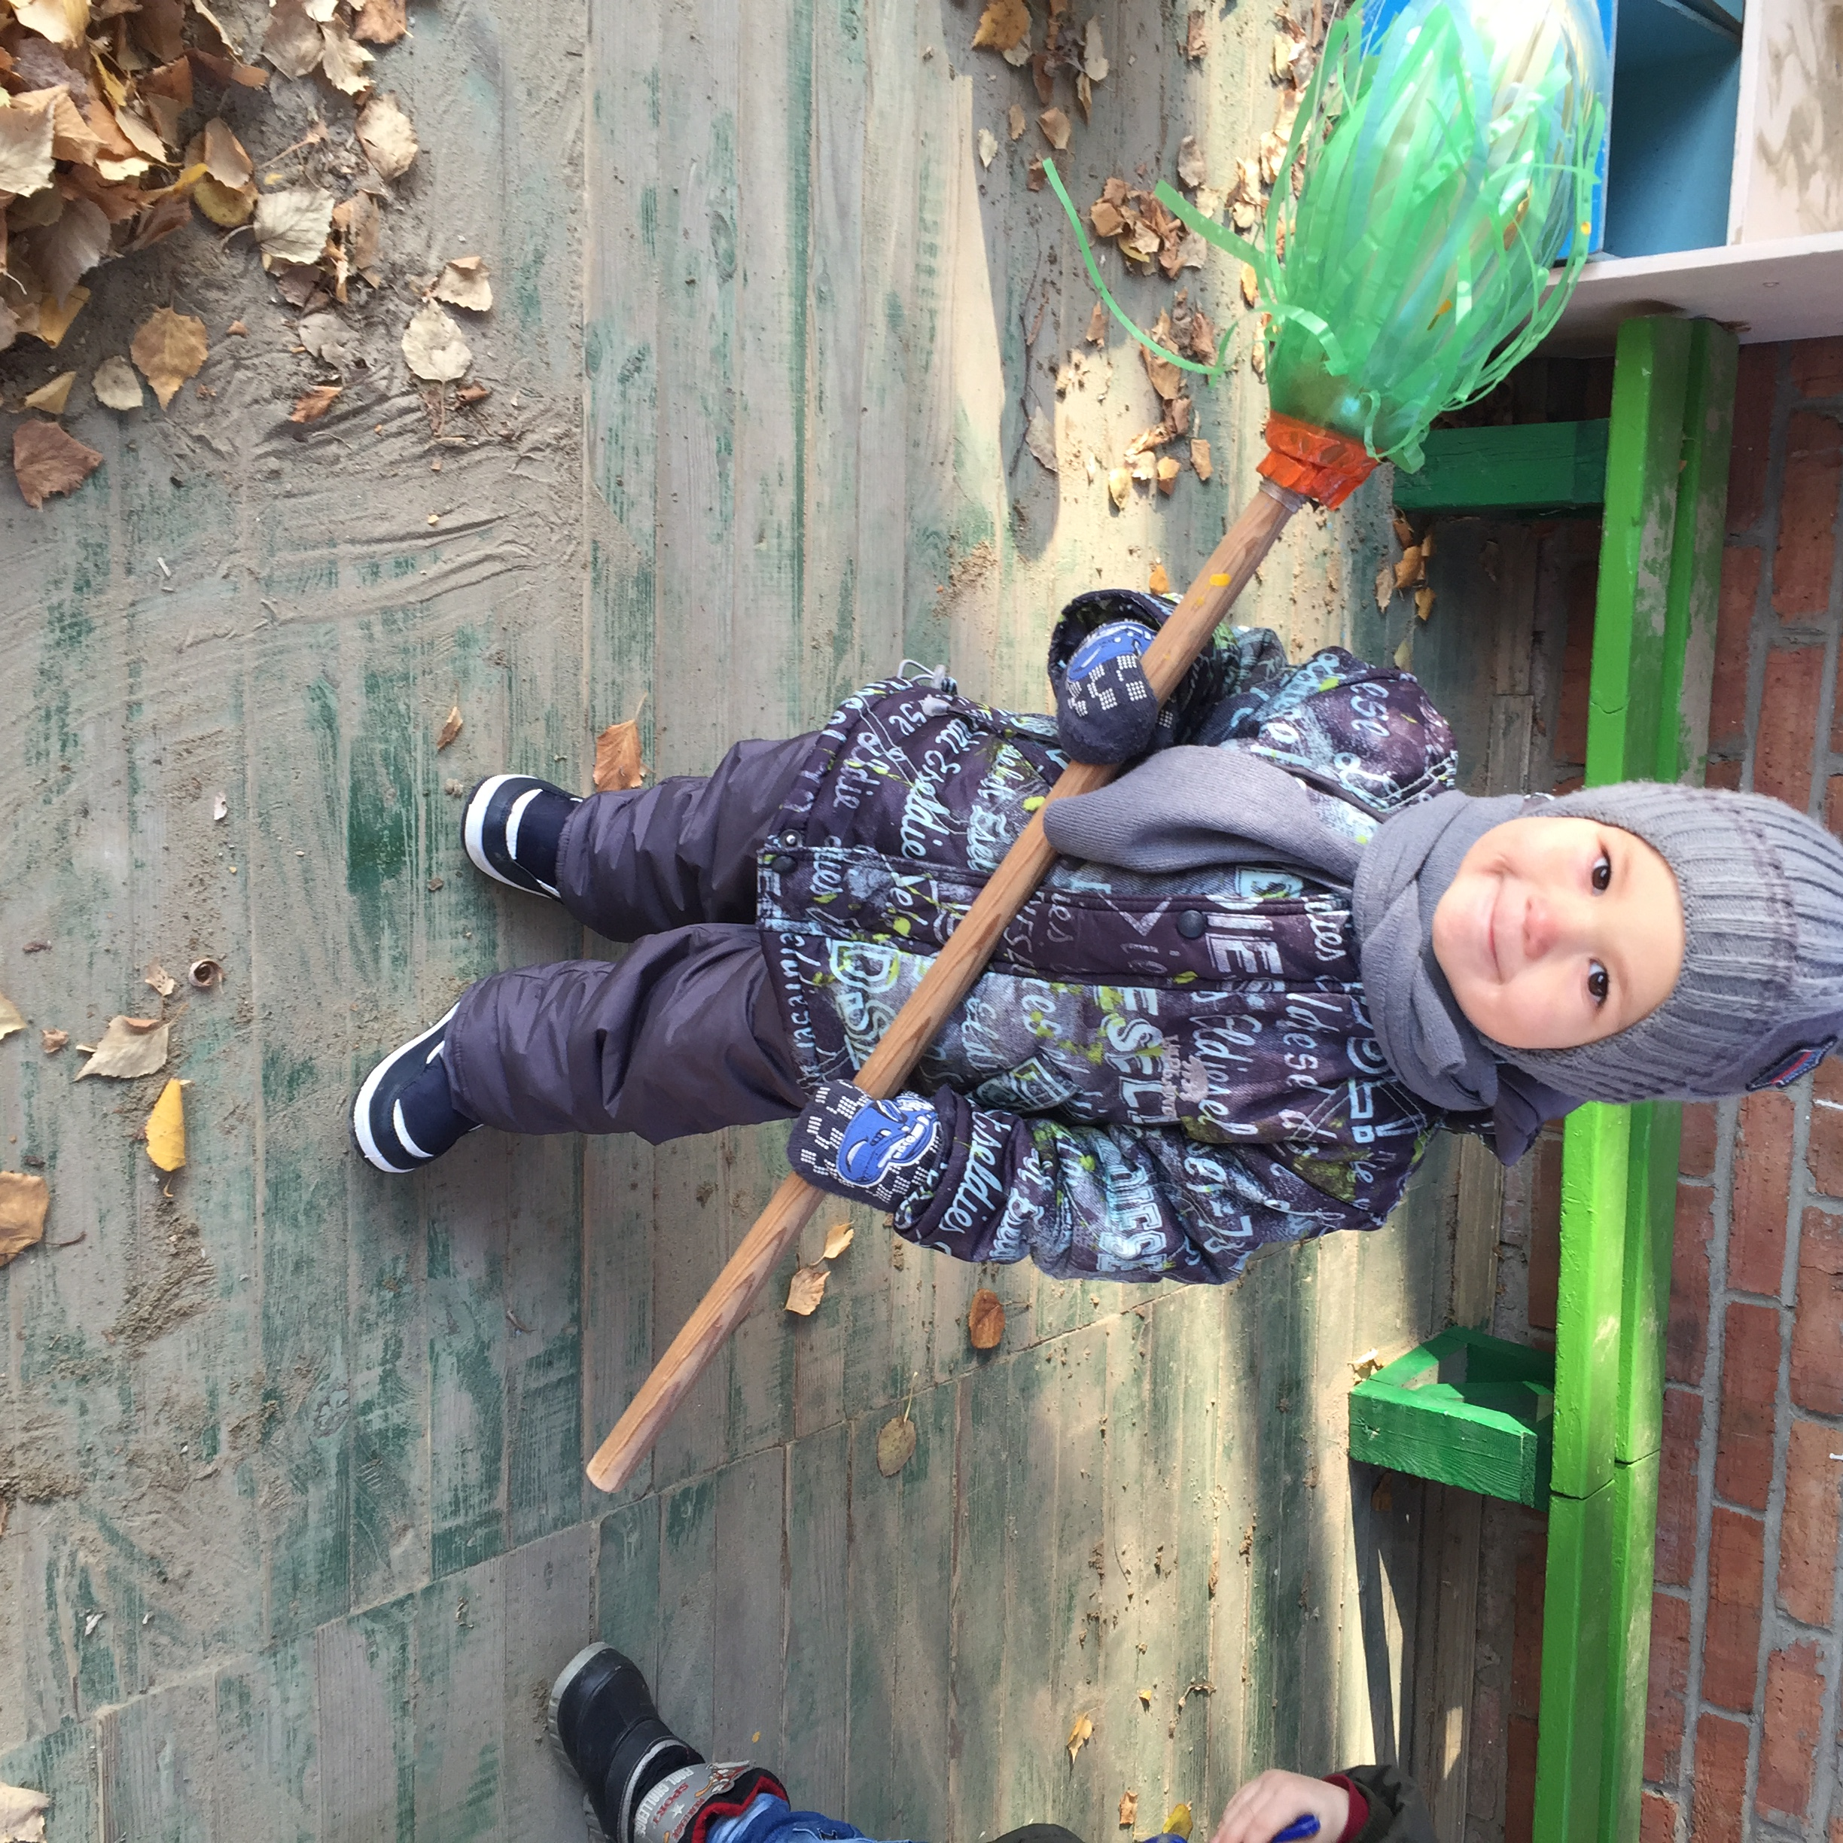
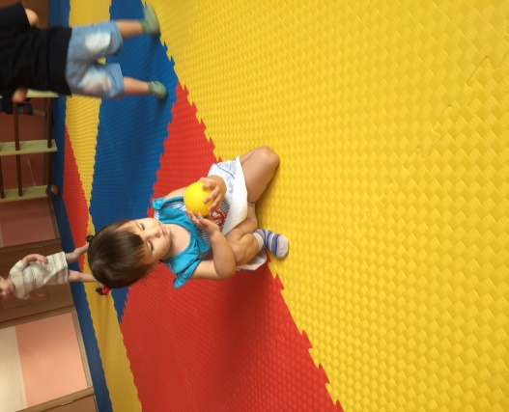
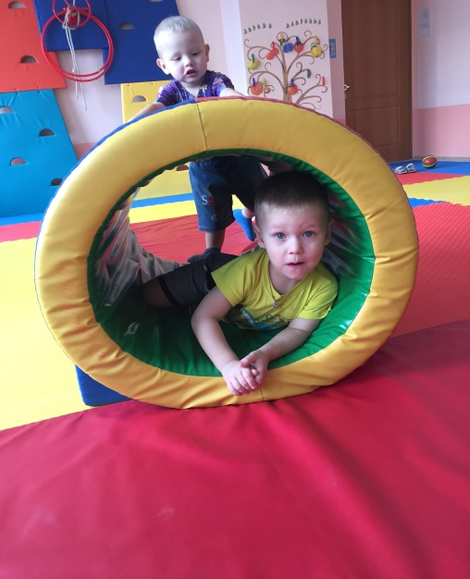
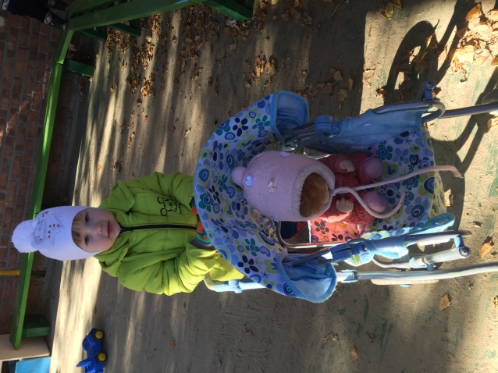
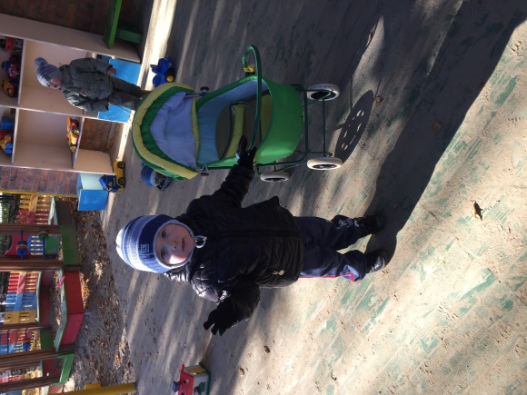
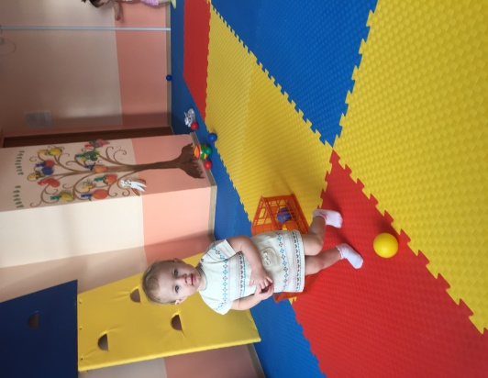
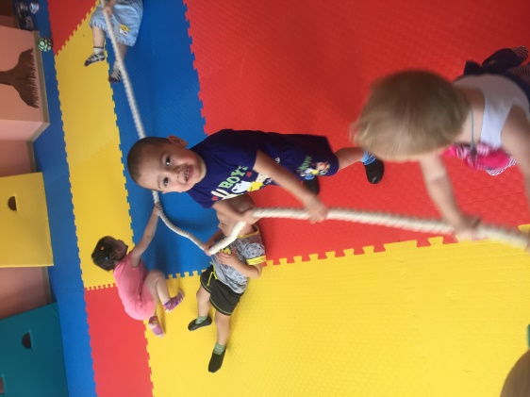
Мы капельки - малышки, Девчонки и мальчишки. Детки в садике живут, Здесь играют и поют, Здесь друзей себе находят, На прогулку вместе ходят. Любим мы играть, петь и рисовать. Детки в садике живут, Здесь играют и поют, Здесь друзей себе находят, На прогулку вместе ходят. Вместе строят и мечтают, Незаметно подрастают. Детский сад-второй их дом, Так тепло, уютно в нем!

